Slide 1
Popar Test Etmə (Pairwise Testing) – Sadə İzahı
Popar test etmə nədir?
Popar test etmə (Pairwise Testing) – proqramın test edilməsi üçün istifadə olunan bir üsuldur. Burada test ssenariləri elə hazırlanır ki, bütün parametrlərin mümkün dəyər kombinasiyaları yoxlanılsın. Bu üsul "qara qutu test etmə" metoduna aiddir, yəni biz proqramın necə işlədiyini yoxlayırıq, amma onun daxili koduna baxmırıq.
Popar Test Etmənin Məqsədi
Əgər bir sistemdə çox sayda parametr və onların müxtəlif dəyərləri varsa, bütün mümkün kombinasiya ilə test etmək çox vaxt aparacaq. Popar test etmənin məqsədi ən az testlə, ən çox problemi tapmaqdır.
İki əsas yanaşma var:
Ortogonal massivlər (Orthogonal Arrays)
All Pairs Alqoritmi (Daha çox istifadə olunur) - Praktikada All Pairs alqoritmi daha çox istifadə olunur, çünki avtomatik olaraq ən effektiv test kombinasiyalarını yaradır.
All Pairs Alqoritmi və PICT Aləti
Bu alqoritm bütün mümkün parametrlərin hər bir cütlüyünü yoxlamaq üçün minimal test dəstini (setini) avtomatik yaradır. Bunun üçün PICT adlı proqram təminatı çox məşhurdur. Bu alət test ssenarilərini avtomatik yaradır və vaxtımıza qənaət edir.
Məsələn, İnternet Mağazada Filtr Testi
Tutaq ki, bir onlayn mağazada məhsulları filtr edirik və aşağıdakı parametrlər var:
Rəng: qırmızı, ağ, qara, boz
Ölçü: S, M, L, XL
Cins: kişi, qadın, uniseks
Çatdırılma: var, yoxdur
Əgər bütün mümkün kombinasiyaları test etsək, bu, 4 × 4 × 3 × 2 = 96 test deməkdir.
Bu çox vaxt aparan bir prosesdir, amma Pairwise Testing tətbiq etsək, yalnız ən vacib kombinasiyaları yoxlamaq kifayət edər və bu testlərin sayını xeyli azaldar.
Nəticə
Popar test etmə proqramdakı səhvləri tapmaq üçün daha az sayda test etməyə imkan verir.
All Pairs alqoritmi və PICT kimi alətlər bu prosesdə bizə kömək edir.
Tam test etməyə ehtiyac olmadan, ən vacib kombinasiya cütlüklərini yoxlamaq mümkün olur.

Slide 2
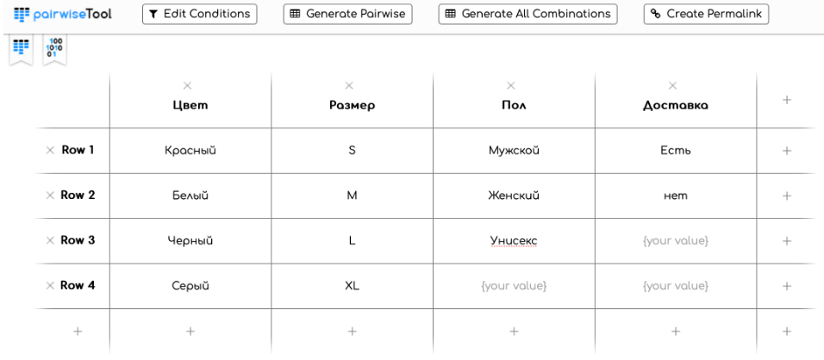
Popar Test Etməni Necə Edək? (Addım-addım izah)
Bu test üsulunu tətbiq etmək üçün biz https://pairwise.teremokgames.com saytından istifadə edəcəyik. Bu sayt proqram yükləməyə ehtiyac olmadan işləyir.
1. Parametrləri və dəyərləri olan bir cədvəl yaradın
Əvvəlcə test ediləcək parametrləri və onların mümkün dəyərlərini göstərən bir cədvəl hazırlayırıq. 📌 Vacib məqam: Həmişə ən çox dəyərə malik parametrlə başlayın.
2. Cədvəli hazırladıqdan sonra saytda "Generate pairwise" (Popar generasiya et) düyməsinə basırıq.

Slide 3
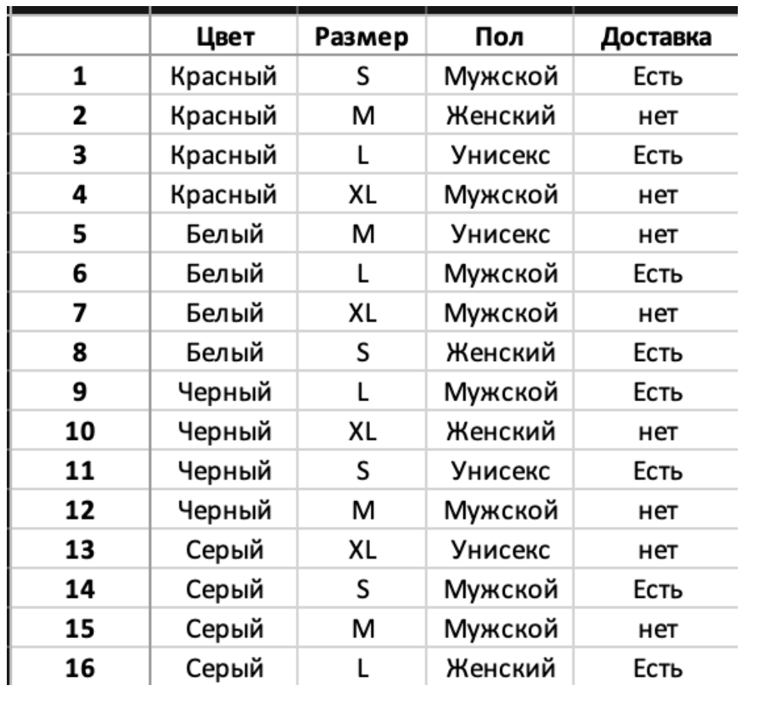
3. Avtomatik yaradılan test cədvəlindən istifadə edin
Sayt bütün mümkün parametrlərin optimal cütlüklərini avtomatik yaradacaq və testlərin sayını 96-dan 16-ya qədər azaldacaq.
Bu cədvəl artıq test ssenarilərini yaratmaq üçün hazırdır. Onu istifadə edərək çek-list və ya test-keslər hazırlaya bilərsiniz.
📌 Nəticə: Bu üsul sayəsində bütün mümkün kombinasiyaları yoxlamadan ən vacib kombinasiya cütlüklərini test edə bilərsiniz, bu da vaxtınıza və resurslarınıza qənaət edəcək! 🚀

Slide 4
Bu slaydda yazanlar dərsi izah etmək üçün kifayətdir ancaq daha ətraflı məlumat əldə etmək üçün fərqli qaynaqlara baxmaq lazımdır.

Slide 5
.

Slide 6
.

